Slide 1
PÓS-GRADUAÇÃO EM DESENVOLVIMENTO DE APLICAÇÕES PARA DISPOSITIVOS MÓVEIS E CLOUD COMPUTING
DM-119
Tópicos avançados em cloud computing, mobile e tendências de mercado – Realidade Aumentada
Prof. Rodrigo Pimenta Carvalho - pimenta@inatel.br
Atualizado em 24/03/2022

Slide 2
Estrutura da Apresentação
INTRODUÇÃO
OBJETIVO
MOTIVAÇÃO
DESENVOLVIMENTO
Exemplos iniciais
Comentários sobre construção de aplicativo com RA
Vuforia
Wikitude
CONCLUSÃO

Slide 3
Introdução
Objetivos
- Mostrar o que é Realidade Aumentada (RA)
- Mostrar a aplicabilidade da RA
- Comentar sobre partes da tecnologia de RA
- Criar oportunidades de pesquisas em assuntos relacionados
- Mostrar Vuforia
- Mostrar Wikitude
Motivação
Existência de demanda reprimida para projetos de RA, beleza da tecnologia, relação com smart glasses, várias possibilidades de pesquisas e/ou propostas de projetos, possibilidades de inovação com RA.

Slide 4
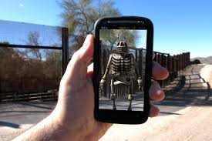

Exemplos iniciais
O que é a realidade aumentada?
Por que esse assunto faz parte dessa disciplina?
- smart glasses (Snapdragon Spaces)
- Boing.
- Tok&Stok : (Video) 2009
- Exemplo de 2016. (Premiado na AWE Augmented World Expo)
- Exemplo de 2021. (Premiado na AWE Augmented World Expo)
A AWE ocorre nos EUA, na Europa e na Ásia. A mais recente ocorreu em Jun 1-3, 2022. Uma próxima ocorrerá em Shanghai, China August 26-27, 2022
Notes:
Cada Boeing 747-8 Freighter contém pelo menos 210 quilômetros de fiação. Há fios suspensos, sob o piso, nas paredes, ao redor da cabine do piloto e outros que descem até as rodas. Dependendo da necessidade do cliente, os aviões de carga da Boeing são disponibilizados em várias configurações, cada uma com seu próprio esquema distinto de fiação. O cabeamento elétrico correto de cada uma dessas aeronaves é um trabalho fundamental, minucioso e de extrema precisão. Um único fio fora do lugar, ou de diâmetro não-compatível com sua função, por exemplo, pode causar vários problemas.
Mas, se por décadas os técnicos das linhas de montagem só puderam contar com pesados manuais impressos e intrincados diagramas de laptop para orientação — o que, convenhamos, não devia ser nada fácil, tampouco prático, além de bastante tedioso — hoje, eles utilizam smart glasses do Google com software de Realidade Aumentada (RA) para sobrepor em tempo real os diagramas de fiação às imagens dos feixes de cabos e circuitos elétricos dentro do avião. E fazem isso via computador remoto, de qualquer lugar do planeta, sem exigir que interrompam o contato visual ou usem as mãos. Todas as informações que precisam são projetadas diretamente em seu campo de visão e a exibição pode ser alterada a qualquer momento via comandos de voz.
Os resultados, é claro, têm sido cada vez mais impressionantes. Com o uso da RA, a companhia número 1 do setor aeroespacial global reduziu os erros de cabeamento a quase zero e diminuiu em 25% o tempo de produção dos fios e cabos. Além da Boeing, uma lista crescente de empresas líderes de mercado vem descobrindo os benefícios da Realidade Aumentada aplicada aos mais variados cenários industriais para manutenção e resolução de problemas, redução de custos, aumento de produtividade e fomento da qualidade.
Fonte: https://www.industria40.ind.br/artigo/21574-realidade-aumentada-tecnologia-cada-vez-mais-real-setor-manufatura
Veja muito mais sobre aplicação de RA nesse link acima !!!
-------------------------------------------------------------------------
Snapdragon Spaces aqui: https://developer.qualcomm.com/software/snapdragon-spaces É ums plataforma para desenvolvedores desenvolverem aplicaçẽos para smart glasses da Qualcomm. Foi anunciada em 1/06/2022 na AWS que ocorreu nos EUA. Essa plataforma pode ser usada por quelquer desenvolvedor.

Slide 5
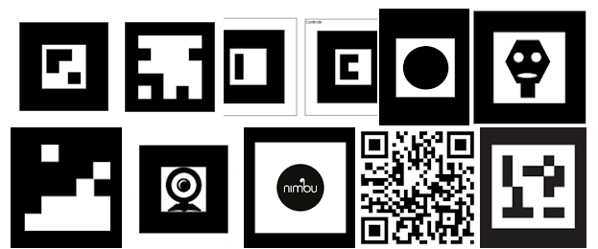
Construção de aplicativo com RA
A primeira coisa a fazer é obter um marcador (ou imagem alvo)
Em segundo lugar é necessário desenhar um objeto 3D virtual, por exemplo.
A imagem do marcador deve ser colocada no banco de dados.
Associar a imagem desenhada 3D ao marcador.
Usar SDKs:
- ArUco
- Vuforia
“Over half a million developers have chosen the advanced computer vision, calibrated performance and cross-platform reach of Vuforia Engine, making it the most popular AR on the planet.”

Slide 6
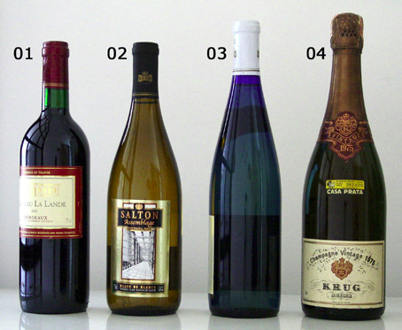
Exemplos iniciais
Imagine o mundo de possibilidades existentes quando é possível deixar os usuários definirem seus próprios marcadores e depois compartilhar os mesmos pela nuvem !

Slide 7
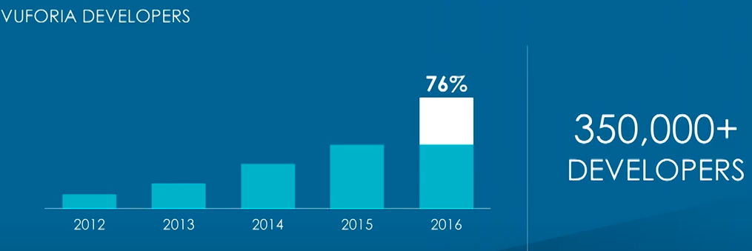
Construção de aplicativo com RA
Os gráficos acima foram mostrados por Jay Wright
(SVP, PTC Vuforia), at AWE USA 2017 - the largest conference for AR+VR in Santa Clara, California May 31- June 2, 2017.

Slide 8
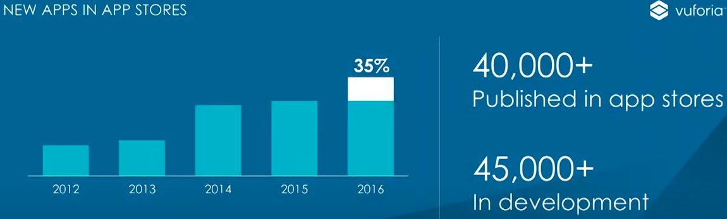
Construção de aplicativo com RA
Os gráficos acima foram mostrados por Jay Wright
(SVP, PTC Vuforia), at AWE USA 2017 - the largest conference for AR+VR in Santa Clara, California May 31- June 2, 2017.

Slide 9
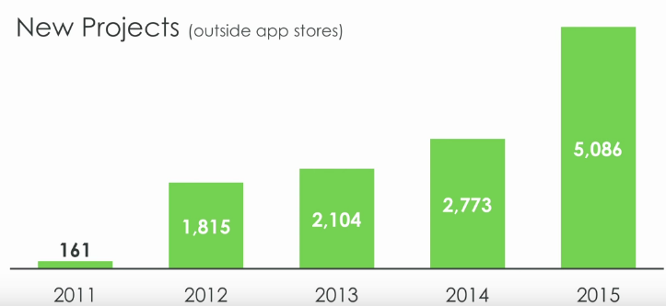
Construção de aplicativo com RA
Os gráficos acima foram mostrados por Jay Wright
(SVP, PTC Vuforia), no AWE de 2016 que ocorreu na China.

Slide 10
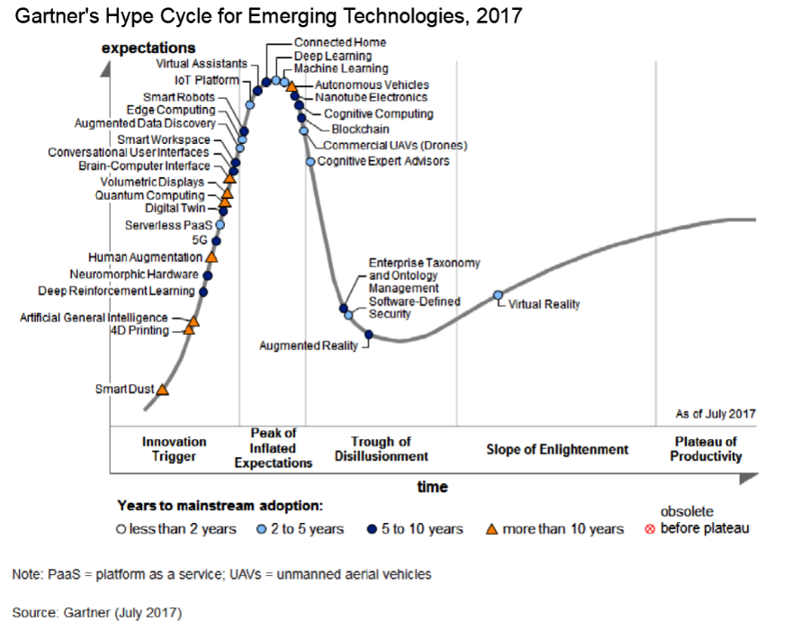
Construção de aplicativo com RA

Slide 11
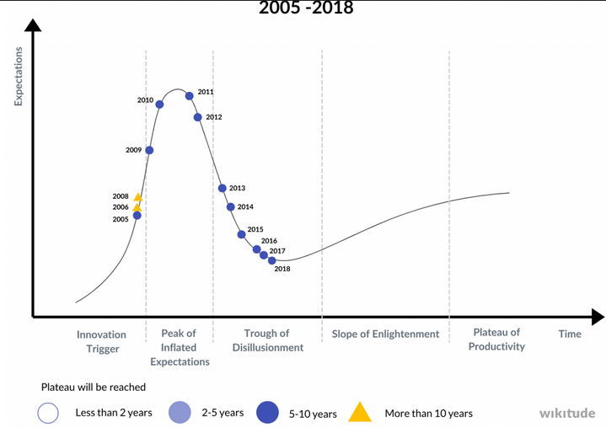
Construção de aplicativo com RA
Notícia de 13/10/2020.

Slide 12
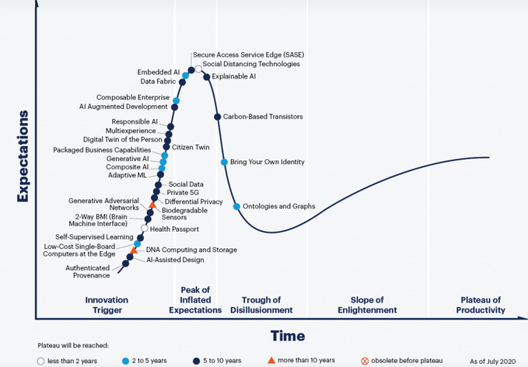
Tecnologias em 2020

Slide 13
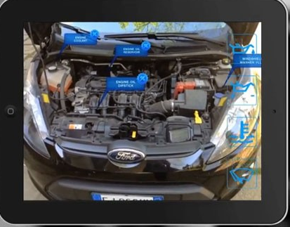

Vuforia
A tecnologia Vuforia foi criada pela Qualcomm. Posteriormente, em 12/10/2015, foi vendida à PTC por 65.000.000 de reais, cuja aquisição foi completada em 3 de novembro daquele ano.
Notes:
A PTC aposta no uso de RA para substituir manuais, por exemplo.
Atualmenete (2022), a Ford usa RA para ajudar mecânicos em campo a comunicarem com engenheiros da fábrica. Os engenheiros passam a ver o que os mecânicos estão vendo, via smart glass, e esses engenheiros podem enviar informações os smart glasses, configurando RA na visão do mecânico, o que ajuda muito o suporte técnico remoto.
Outra empresa empregando RA em suas soluçẽos é a TeamViwer. “TeamViewer Frontline usando smart glasses RealWear”. Ela tem um software de RA que pode ser empregado em smart glasses dos principais fabricantes.

Slide 14


Vuforia
A PTC entende que a RA poderá substituir manuais em PDF, por imagens que vão direto ao 'foco'

Slide 15
Vuforia
Como trabalhar com Vuforia?
Entenda esta tecnologia. (Documentação Rica)
Use as ferramentas indicadas pela PTC.
Crie o seu software usando o SDK. E/Ou use a ferramenta Unity 3D.
Determine as imagens alvo. Inclua estas imagens no aplicativo.
Projete as imagens que aumentarão a realidade. Crie estas imagens em ferramentas para gráficos vetoriais.
Identifique demandas por realidade aumentada.
Ponto de partida = https://developer.vuforia.com/

Slide 16
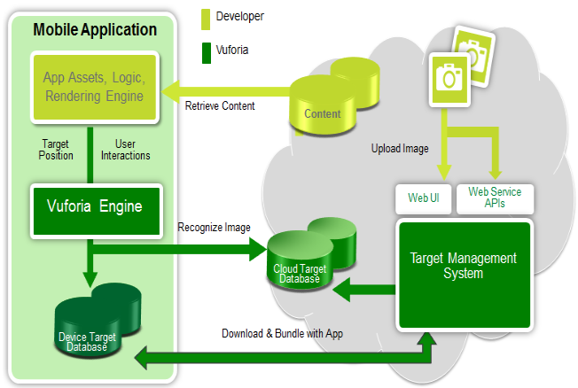
Vuforia
Para usar o sistema de gerenciamento de Targets, pode-se acessá-lo via API de web services (REST), ou via páginas web. Link sobre Target Management System

Slide 17
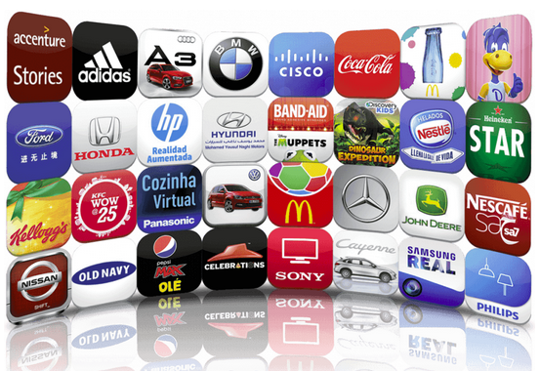
Vuforia
Algumas empresas famosas já usaram Vuforia em aplicações para celulares, para criar um melhor destaque de suas marcas.

Slide 18
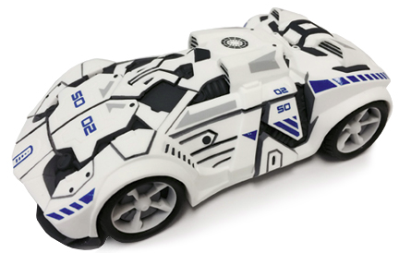
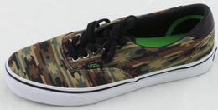
Vuforia
O que pode ser reconhecido do mundo real?
- Objetos do mundo real
- O desenvolvedor pode usar o Vuforia Object Scanner / Vuforia Model Target Generator
Link para o APP

Slide 19
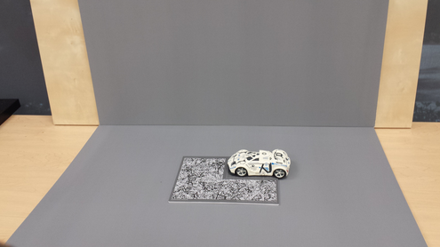
Vuforia
O objeto a ser escaneado deve ser colocado sobre uma superfície com uma imagem específica estampada nela mesma.

Slide 20
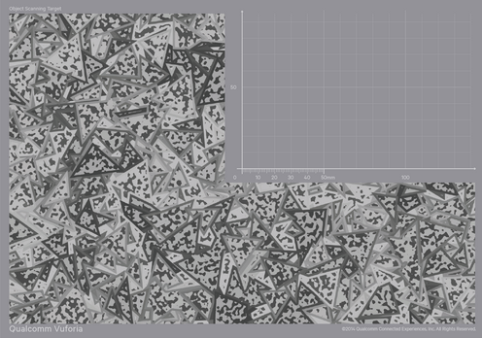
Vuforia

Slide 21
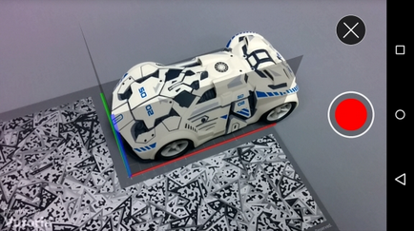
Vuforia

Slide 22
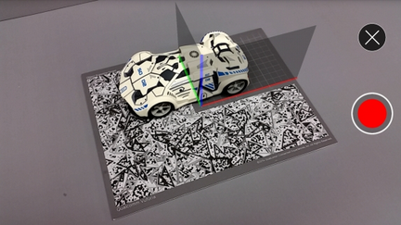
Vuforia

Slide 23
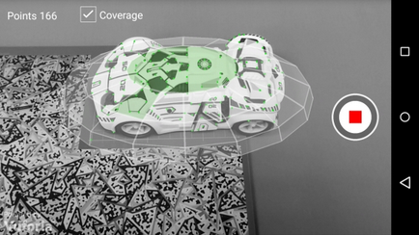
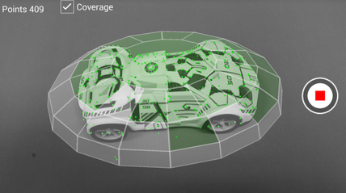
Vuforia

Slide 24
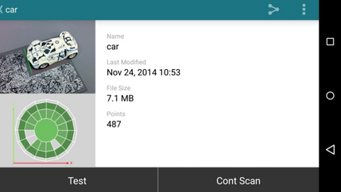
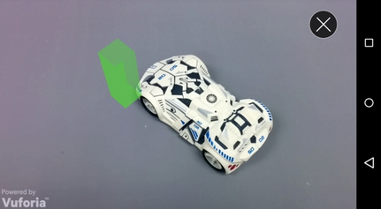
Vuforia

Slide 25
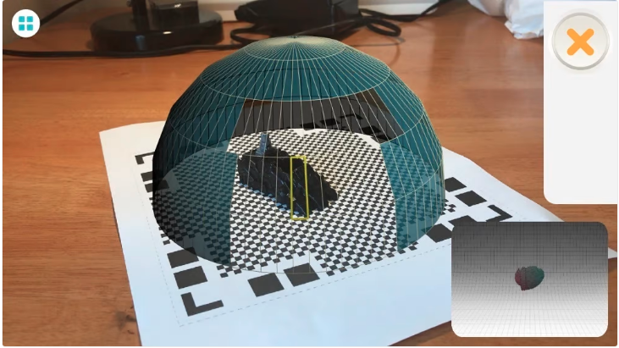
Vuforia
Use o software QClone (Android e iOS)
Software de fotogrametria.
https://www.qlone.pro/
Notes:
O aplicativo 3D Qlone está disponível tanto para iOS quanto para Android. Este aplicativo completo, all-in-one, permite ao usuário e uma escanear uma imagem, editá-la e exportar o arquivo digital. É um processo rápido, mas sem comprometer a qualidade, uma vez que este aplicativo 3D pode digitalizar inclusive em 4K.
Mas é necessário o uso de um tapete especial que pode ser impresso a partir da internet em papel de impressão normal. O único inconveniente é que, quanto maior o objeto, maior deverá ser o tapete. Por isso, o tamanho do objeto que você pode digitalizar é limitado ao tamanho do papel da sua impressora. Esse tapete indica à câmera uma área a ser capturada e cria uma cúpula (como a que é mostrada na imagem). A digitalização se centra no espaço dentro da cúpula e todo o resto é eliminado.
Custa em torno de R$ 50,00 a licença do software. Esse slide foi criado em 3/06/2022.

Slide 26
Vuforia
Imagens obtidas pelos usuários
- São imagens escolhidas pelo próprio usuário, como fotografias capturadas de coisas do mundo real
- O usuário da aplicação de RA cria seus próprios marcadores
Atributos de imagens ideais são:
Ricas em detalhes, como ruas, grupo de pessoas, mistura de
itens, etc.
Bom contraste, ou seja, partes claras e escuras bem definidas.
Sem padrões repetitivos. Um chão gramado daria uma imagem
ruim, por exemplo.
Existe exemplo de projeto para download no site da Vuforia.
Notes:
Esses exemplos de projetos podem ser tratados no Android ou iOS.
Vuforia Engine for the Android platform is accessible through a C API.
The sample applications demonstrate the Image Targets and Model Targets features of Vuforia Engine and shows how an application written in Kotlin can use the C API.
Exemplos de targets podem ser obtios em PDF aqui: https://library.vuforia.com/objects/sample-apps-target-pdfs.
Mais explicações sobre o projeto de exemplo Vuforia, com Kotlin: https://library.vuforia.com/getting-started/getting-started-vuforia-engine-android-development

Slide 27
Vuforia
Projeto inicial:
1- Cria sua conta de desenvolvedor no site vuforia.
2 - Baixe o projeto de exemplo, que lida com Image Targets.
3 - Crie uma license key no site Vuforia (plano básico).
4 - Copie a license key para o código do projteo. Vide classe AppController.cpp.
5 - Imprimir a image target.
6 - Compilar o projeto e instalar no celular.
7 - Testar.
Essa license key é o plano Básico. Com ela o Vuforia controla certas limitações de funções.
Notes:
Esses exemplos de projetos podem ser tratados no Android ou iOS.
Vuforia Engine for the Android platform is accessible through a C API.
The sample applications demonstrate the Image Targets and Model Targets features of Vuforia Engine and shows how an application written in Kotlin can use the C API.
Exemplos de targets podem ser obtios em PDF aqui: https://library.vuforia.com/objects/sample-apps-target-pdfs.
Mais explicações sobre o projeto de exemplo Vuforia, com Kotlin: https://library.vuforia.com/getting-started/getting-started-vuforia-engine-android-development

Slide 28
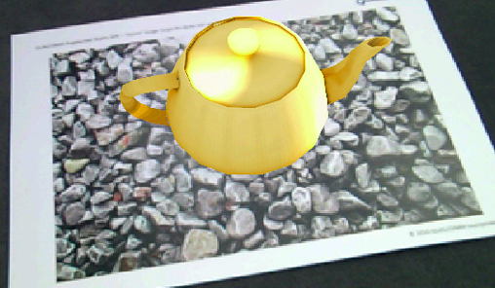
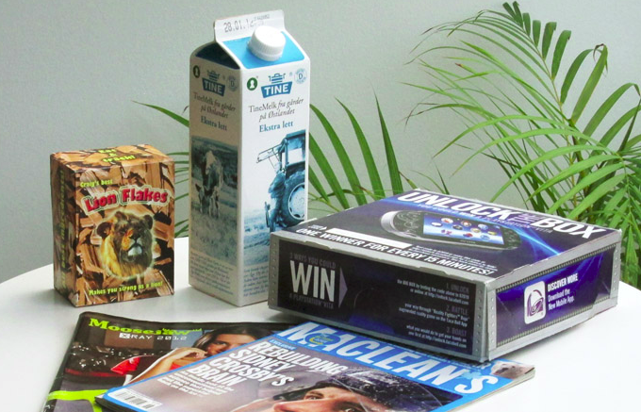
Vuforia
Imagens planas obtidas em tempo de desenvolvimento.

Slide 29
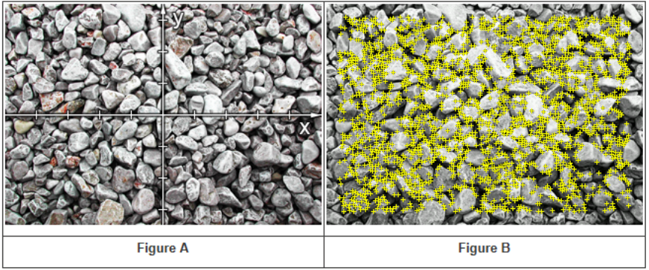
Vuforia
Características das imagens alvo (marcadores)

Slide 30
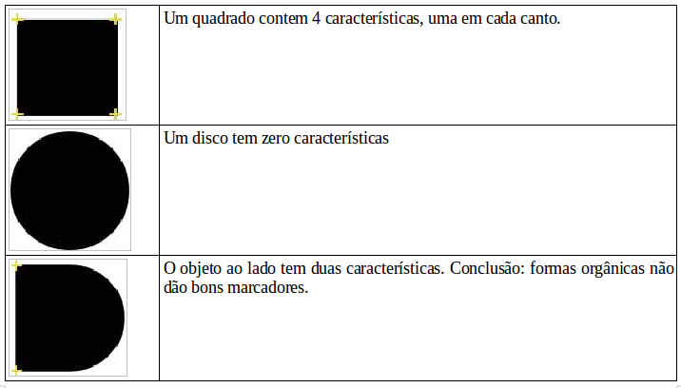
Vuforia
Características das imagens alvo (marcadores)

Slide 31
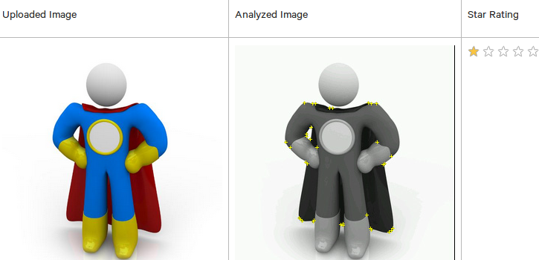
Vuforia
O Target Manager pode analisar uma imagem e dar uma nota a ela de 0 a 5.

Slide 32
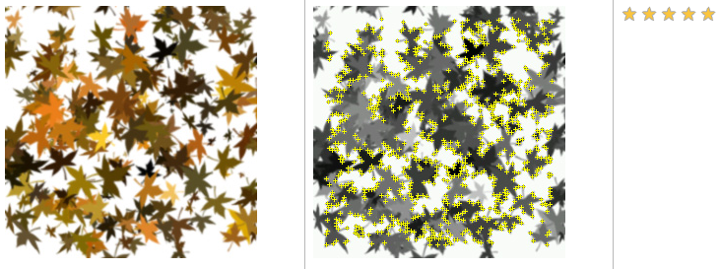
Vuforia
Uma característica é uma ponta, ou algo que se aproxima disso, em contraste com a área ao redor.

Slide 33
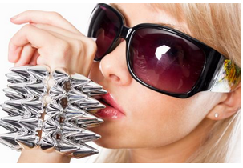
Vuforia
Essa imagem dará um marcador bom ou ruim?

Slide 34
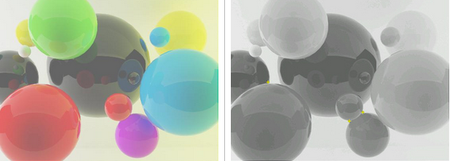
Vuforia
Essa imagem dará um marcador bom ou ruim?

Slide 35
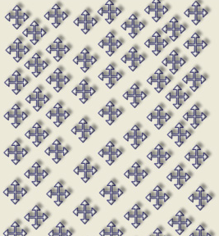
Vuforia
Essa imagem dará um marcador bom ou ruim?
As imagens devem ser colocadas no Targe Manager no formato JPG ou PNG.

Slide 36
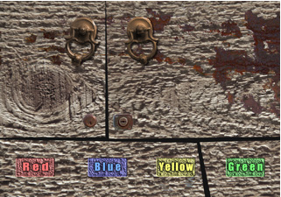
Vuforia
Outra vantagem interessante da Vuforia é a possibilidade de inserir botões virtuais sobre as imagens alvo.

Slide 37
Vuforia
Cilindros, caixas e textos

Slide 38

Vuforia
VuMarks

Slide 39
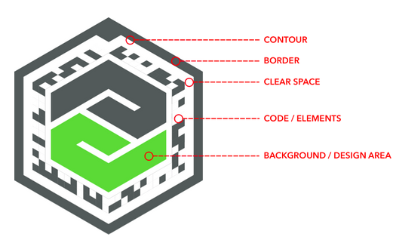
Vuforia
VuMarks - Deve existir uma borda formada por linhas retas. Mínimo de 4 linhas. O ângulo entre duas linhas da borda não pode ser maior que 150º . Todo VuMark tem uma altura e uma largura. A diferença entre essas medidas não podem ser menor que 10%.

Slide 40
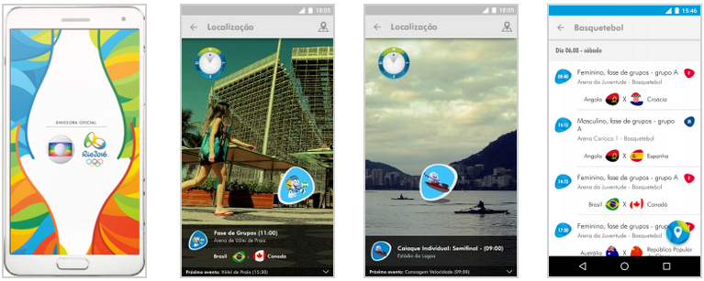
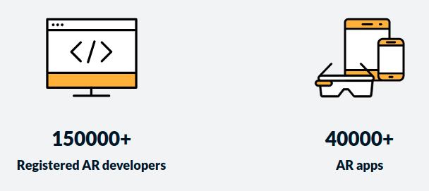
Wikitude
Em Joinville existe uma empresa chamada Informant Serviços em Tecnologia da Informação. Usam tecnologia Wikitude.

Slide 41
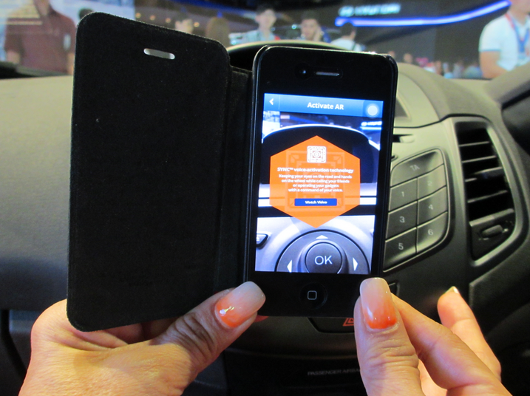
Wikitude
A Ford, na Malásia, criou um aplicativo com SDK da Wikitude, para mostrar, através de RA, informações sobre seus veículos.

Slide 42
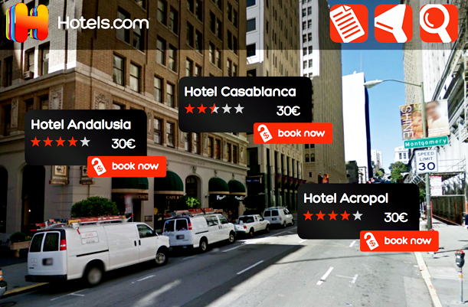
Wikitude
Hotels.com criou um aplicativo com RA, suportada por tecnologias da Wikitude, para ajudar o usuário a localizar hotéis perto na região corrente.

Slide 43
Wikitude
Wikitude’s 3D recognition and tracking:
- permite uma aplicação de celular com RA reconhecer, por exemplo, uma parte de um motor ou peça em um equipamento. O reconhecimento permite a recuperação de informações, da Internet, sobre a mesma coisa vista pela aplicação.
Video.
A Wikitude também tem o Wikitude Studio, que permite a criação de uma aplicação de RA em minutos e sua publicação dentro de uma Wikitude App. Não necessita conhecimento de programação. Vale muito a pena apresentar essa ferramenta! Mas uma aplicação default do Wikitude deve estar no celular, por exemplo.

Slide 44

Wikitude
Um aplicativo com tecnologia da Wikitude pode reconhecer até 1000 imagens, mesmo offline. Mas, com o serviço de reconhecimento de imagens baseado em nuvem, esse limite não existe.

Slide 45
Conclusões e considerações finais sobre RA.
Como visto até aqui, há muito o que estudar em Realidade Aumentada (RA). Qualquer aluno dessa disciplina que tenha interesse, pode desenvolver um projeto de RA e apresentá-lo. Aqui as oportunidades parecem ser muitas e certamente a demanda reprimida é grande. Quem pensou que a realidade aumentada estava esquecida, estava desinformado!
Finalmente, é notável que o campo de estudo é grande o suficiente para o aluno escolher o que gosta em RA e estudar mais sobre isso. Novidades demonstradas em sala de aula, para os colegas, será grande ganho para todos os participantes dessa disciplina, inclusive para o professor.
Boa sorte!

